Slide 1
PERSIAPAN PENYUSUNAN LED DAN LKPS SESUAI IAPS 4.0
TPMFT

Slide 2
Alur Penjelasan
Perbedaan dokumen pada IAPS 3.0 dan IAPS 4.0
LED dan LKPS
Penjelasan LED
  Kondisi Eksternal
  Profil Institusi (UPPS dan PS)
  Lingkungan Internal (9 kriteria)
9 Kriteria dan Penjelasannya
Tim Penyusun
Timeline Penyusunan LED dan LKPS MTK

Slide 3



Perbedaan dokumen pada IAPS 3.0 dan IAPS 4.0
IAPS 3.0
IAPS 4.0
LED
3B
DISUSUN UPPS
LKPS
3A
ED
DISUSUN UPPS DAN PS
DISUSUN PS

Slide 4
PENYUSUNAN LED
Tim Penyusunan LED oleh UPPS
Tim Penyusunan LKPS bagian tidak terpisahkan dg tim penyusun LED
Adanya pembagian kerja

Slide 5
Dokumen yang di-submit pada Akreditasi Program Studi 4.0
Peraturan BAN PT No 2 Tahun 2019 (Lampiran 1 dan Lampiran II)
1. Laporan Evaluasi Diri (LED)
2. Laporan Kinerja Program Studi (LKPS)

Slide 6
Dokumen yang di-submit pada Akreditasi Program Studi 4.0
1. Laporan Evaluasi Diri (LED)
IDENTITAS UNIT PENGELOLA PROGRAM STUDI
IDENTITAS TIM PENYUSUN LED
KATA PENGANTAR
RINGKASAN EKSEKUTIF
BAB I. PENDAHULUAN
A. DASAR PENYUSUNAN
B. TIM PENYUSUN DAN TANGGUNGJAWABNYA
C. MEKANISME KERJA PENYUSUNAN ED
BAB II. LAPORAN EVALUASI DIRI
A. KONDISI EKSTERNAL
B. PROFIL INSTITUSI
C. KRITERIA
C.1. Visi, Misi, Tujuan, dan Strategi
C.2. Tata Pamong, Tata Kelola, dan Kerjasama
C.3. Mahasiswa
C.4. Sumber Daya Manusia
C.5. Keuangan, Sarana, dan Prasarana
C.6. Pendidikan
C.7. Penelitian
C.8. Pengabdian kepada Masyarakat
C.9. Luaran dan Capaian Tridharma
D. ANALISIS DAN PENETAPAN PROGRAM PENGEMBANGAN
BAB III. PENUTUP
LAMPIRAN

Slide 7
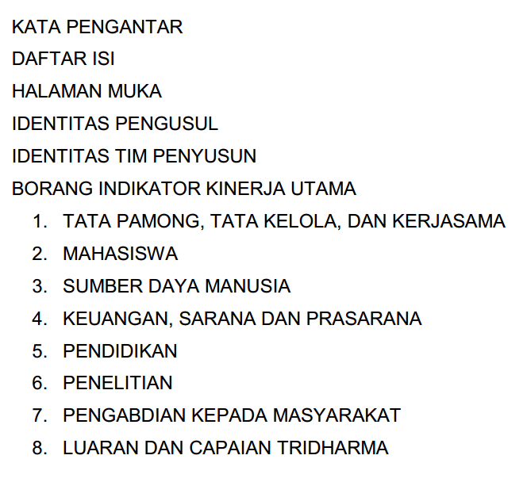
Dokumen yang di-submit pada Akreditasi Program Studi 4.0
Peraturan BAN PT No 2 Tahun 2019 (Lampiran 1 dan Lampiran II)
2. Laporan Kinerja Program Studi (LKPS)

Slide 8
Laporan evaluasi diri UPPS
Kerangka pikir penyusunan evaluasi diri
Lingkungan Eksternal (Lokal, Nasional, Internasional)
Makro
politik,
ekonomi,
kebijakan,
sosial,
budaya,
perkembangan iptek
Mikro
pesaing, pengguna lulusan,
sumber calon mahasiswa, sumber calon dosen,
sumber tenaga kependidikan,
e-Learning, pendidikan jarak jauh,
Open Course Ware (OCW),
kebutuhan dunia usaha/industri dan masyarakat,
mitra, dan aliansi
1
Profil UPPS dan PS
Sejarah; visi, misi, tujuan, dan tata nilai; Organisasi dan tata kerja; Mahasiswa dan lulusan; Dosen dan tenaga kependidikan; Keuangan, sarana dan prasarana; Sistem penjaminan mutu; Kinerja institusi
Evaluasi
Analisis
Interpretasi
Analisis Capaian Kinerja
Analisis SWOT/ analisis lain
Strategi Pengembangan PS
Program keberlanjutan
2
Lingkungan Internal (9 kriteria akreditasi)
1) Visi, Misi, Tujuan, dan Strategi, 2) Tata Pamong, Tata Kelola, dan Kerjasama, 3) Mahasiswa, 4) Sumber Daya Manusia, 5) Keuangan, Sarana, dan Prasarana, 6) Pendidikan, 7) Penelitian, 8) Pengabdian kepada Masyarakat, dan 9) Luaran dan Capaian Tridharma.
4
Analisis dan Penetapan Program Pengembangan Institusi
3

Slide 9
TIM IAPS 4.0
No | Uraian | Tim Penyusun dokumen LED dan LKPS
1 | Lingkungan Eksternal | Dekan, WD, TPMF, KTU, Kadep, Kaprodi dan Sekprodi yang diakreditasi
2 | Profil UPPS dan PS | Dekan, WD, TPMF, KTU, Kadep, Kaprodi dan Sekprodi yang diakreditasi
3 | Lingkungan Internal
 | - Kriteria 1 (Visi, Misi, Tujuan, dan Strategi) | M. Facta, Prof. Widayat, Naniek Utami H, Suherman, Atik S, Mona M, (Prof. Andri C)
 | - Kriteria 2 (Tata Pamong, Tata Kelola, dan Kerjasama) | Suharyanto, Eflita Y, Deddy C, Bagus Hario S, Yuni N, (Dr.-Ing. Silviana)
 | - Kriteria 3 (Mahasiswa) | Sulistyo, Susatyo, Wido, Taufiqqirahman, Supadmi, Wenti,(Desy Aryanti, PhD)
 | - Kriteria 4 (Sumber Daya Manusia) | Prof. Andri, Suzanna, Hayono, Wahyul A, Fajar P, Mahfudin, (Aprilina P, PhD)
 | - Kriteria 5 (Keuangan, Sarana, dan Prasarana) | Arfan B, Retno W, Fajar P, Bayu P, Sari W, Yheri Dita, (Dr. Ing. Suherman)
 | - Kriteria 6 (Pendidikan) | Iwan R, Nita A, Yudho P, Munawar, Fitriana I, Indah W (Nita A, PhD)
 | - Kriteria 7 (Penelitian) | Joga Dharma, Aries S, Thomas T, Iwan (TE), Farida (Dr.Luqman Buchori)
 | - Kriteria 8 (Pengabdian kepada Masyarakat) | Ari Wibawa, M. Arief, Erni, Farida (Dr. Aji P)
 | - Kriteria 9 (Luaran dan Capaian Tridharma) | Dyah Hesti, Adian, Teguh, Desy A, Ari Eko W (Dyah Hesti, PhD)
4 | Analisis dan Penetapan Program Pengembangan Institusi | Dekan, WD, TPMF, KTU, Kadep, Kaprodi dan Sekprodi yang diakreditasi

Slide 10
TIMELINE PENYUSUNAN LED DAN LKPS
MAGISTER TEKNIK KIMIA
No | Uraian | 2019 |  |  |  |  |  | 2020
 |  | 7 | 8 | 9 | 10 | 11 | 12 | 1 | 2 | 3 | 4 | 5
1 | Workshop Persiapan Penyusunan LED dan LKPS
2 | Penyiapan data LKPS
3 | Workshop Penyusunan LED (Lingkungan internal) dan LKPS
4 | Penyusunan Lingkungan Eksternal, Profil UPPS&PS dan Sinkronisasi draft LED
5 | Penyusunan Analisis dan Penetapan Program Pengembangan
5 | Workshop mengundang asesor eksternal review draft LED & LKPS
6 | Finalisasi LED dan LKPS
7 | Submit LED dan LKPS ke SAPTO |  |  |  |  |  |  |  |  |  |  | Kedalu-warsa

